Slide 1
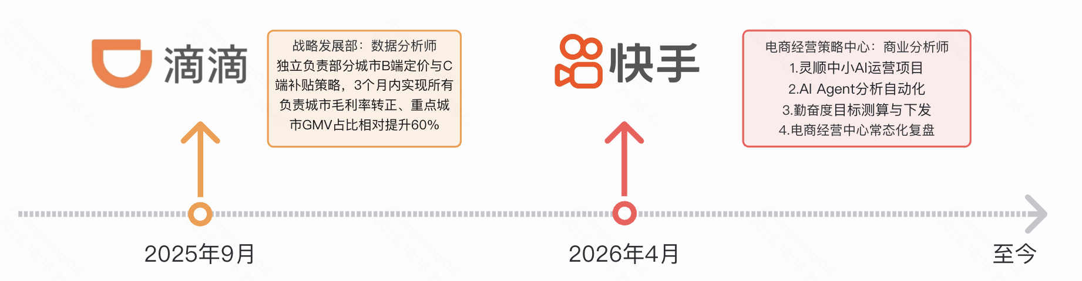
01 灵顺 · 中小AI运营一期
AB实验效果验证与推广策略
02 AI Agent 分析自动化
6个高频场景Skill化
转正述职汇报
2026.10
03 目标测算与常态化分析
Q2/Q3过程目标 + WBR/MBR/818
实习经历
汇报人：张筱琦
电商经营策略中心 · 商业分析实习生
实习时长：6个月

Slide 2
主要工作任务
项目一：灵顺中小AI运营一期
实验设计 · DID因果验证 · 分型推广策略
产出：验证 AI 工具显著正向（DID +26.3%），支撑灰度推全
Q1
项目二：AI Agent 分析自动化
高频场景Skill化 · 防错校验机制
产出：单次复盘从 3-4 小时压缩到 25 分钟
Q2
项目三：目标测算与常态化大盘分析
Q3过程目标测算下发 · WBR/MBR/818复盘
产出：目标下发业务线；拆解定位大盘结构性问题
Q3
其他支持：数据需求提报SOP ｜ 品牌池筛选与校验 ｜ 618激励核算 ｜ 人设商家大场现状分析

Slide 3
灵顺项目｜背景及痛点
长尾商家长期无人运营
AI
?
经营率低
技术团队开发AI工具
面向无人运营的
长尾中小商家开展
运营做功
人工小二覆盖有限
能否有效激活商家，
仍需实验验证
开展实验数据验证
支持目标设定
支持 AB 方案设定

Slide 4
灵顺项目｜从验证到商家做功建议
技术团队
经管
技术团队
分析实验数据
识别有效做功方向
基于分析结果
形成策略建议
?
探查商家情况

Slide 5
灵顺项目｜灵顺中我们做了什么
SHANYU PPT
01.对研发圈选的14.7w商家进行分析
02.实验方案设计
03.确定监控指标
得到总体商家和分型商家画像。
各分型共性特征。
分型稳定性情况
实验目标： 短期侧重核心过程指标提升（供给勤奋度），长期侧重结果指标提升（支付GMV、内循环消耗）。
实验节奏：设定AB组和AA组两套实验组。
一阶段关注分型差异化勤奋度指标（直播型看开播时长/场次/场均上品、短视频型看挂车短视频数/人日均发布数、泛货架型看在架商品数/动销商品数/CTR/CVR），二阶段关注支付GMV
过程中遇到的困难：
解决方案：
1.实验期间大盘GMV下行，两组GMV都在跌，直接对比会把大盘趋势算进AI效果
2.GMV右偏：头部商家易带偏估计
3.发现实验期间实验组有异常突起
1.用DID去计算实验组实验前后的差值减去对照组实验前后的差值，并使用平行趋势检验通过后才推进
2.通过数据处理的方法剔除极端值并压缩右偏分布，用P99截尾叠加Log变换保证稳健；
3.针对异常突起判断可能是实验期叠了大促激励计划，通过剥离受政策影响商家名单后得到纯净实验结果数据，并判断政策影响占比；

Slide 6
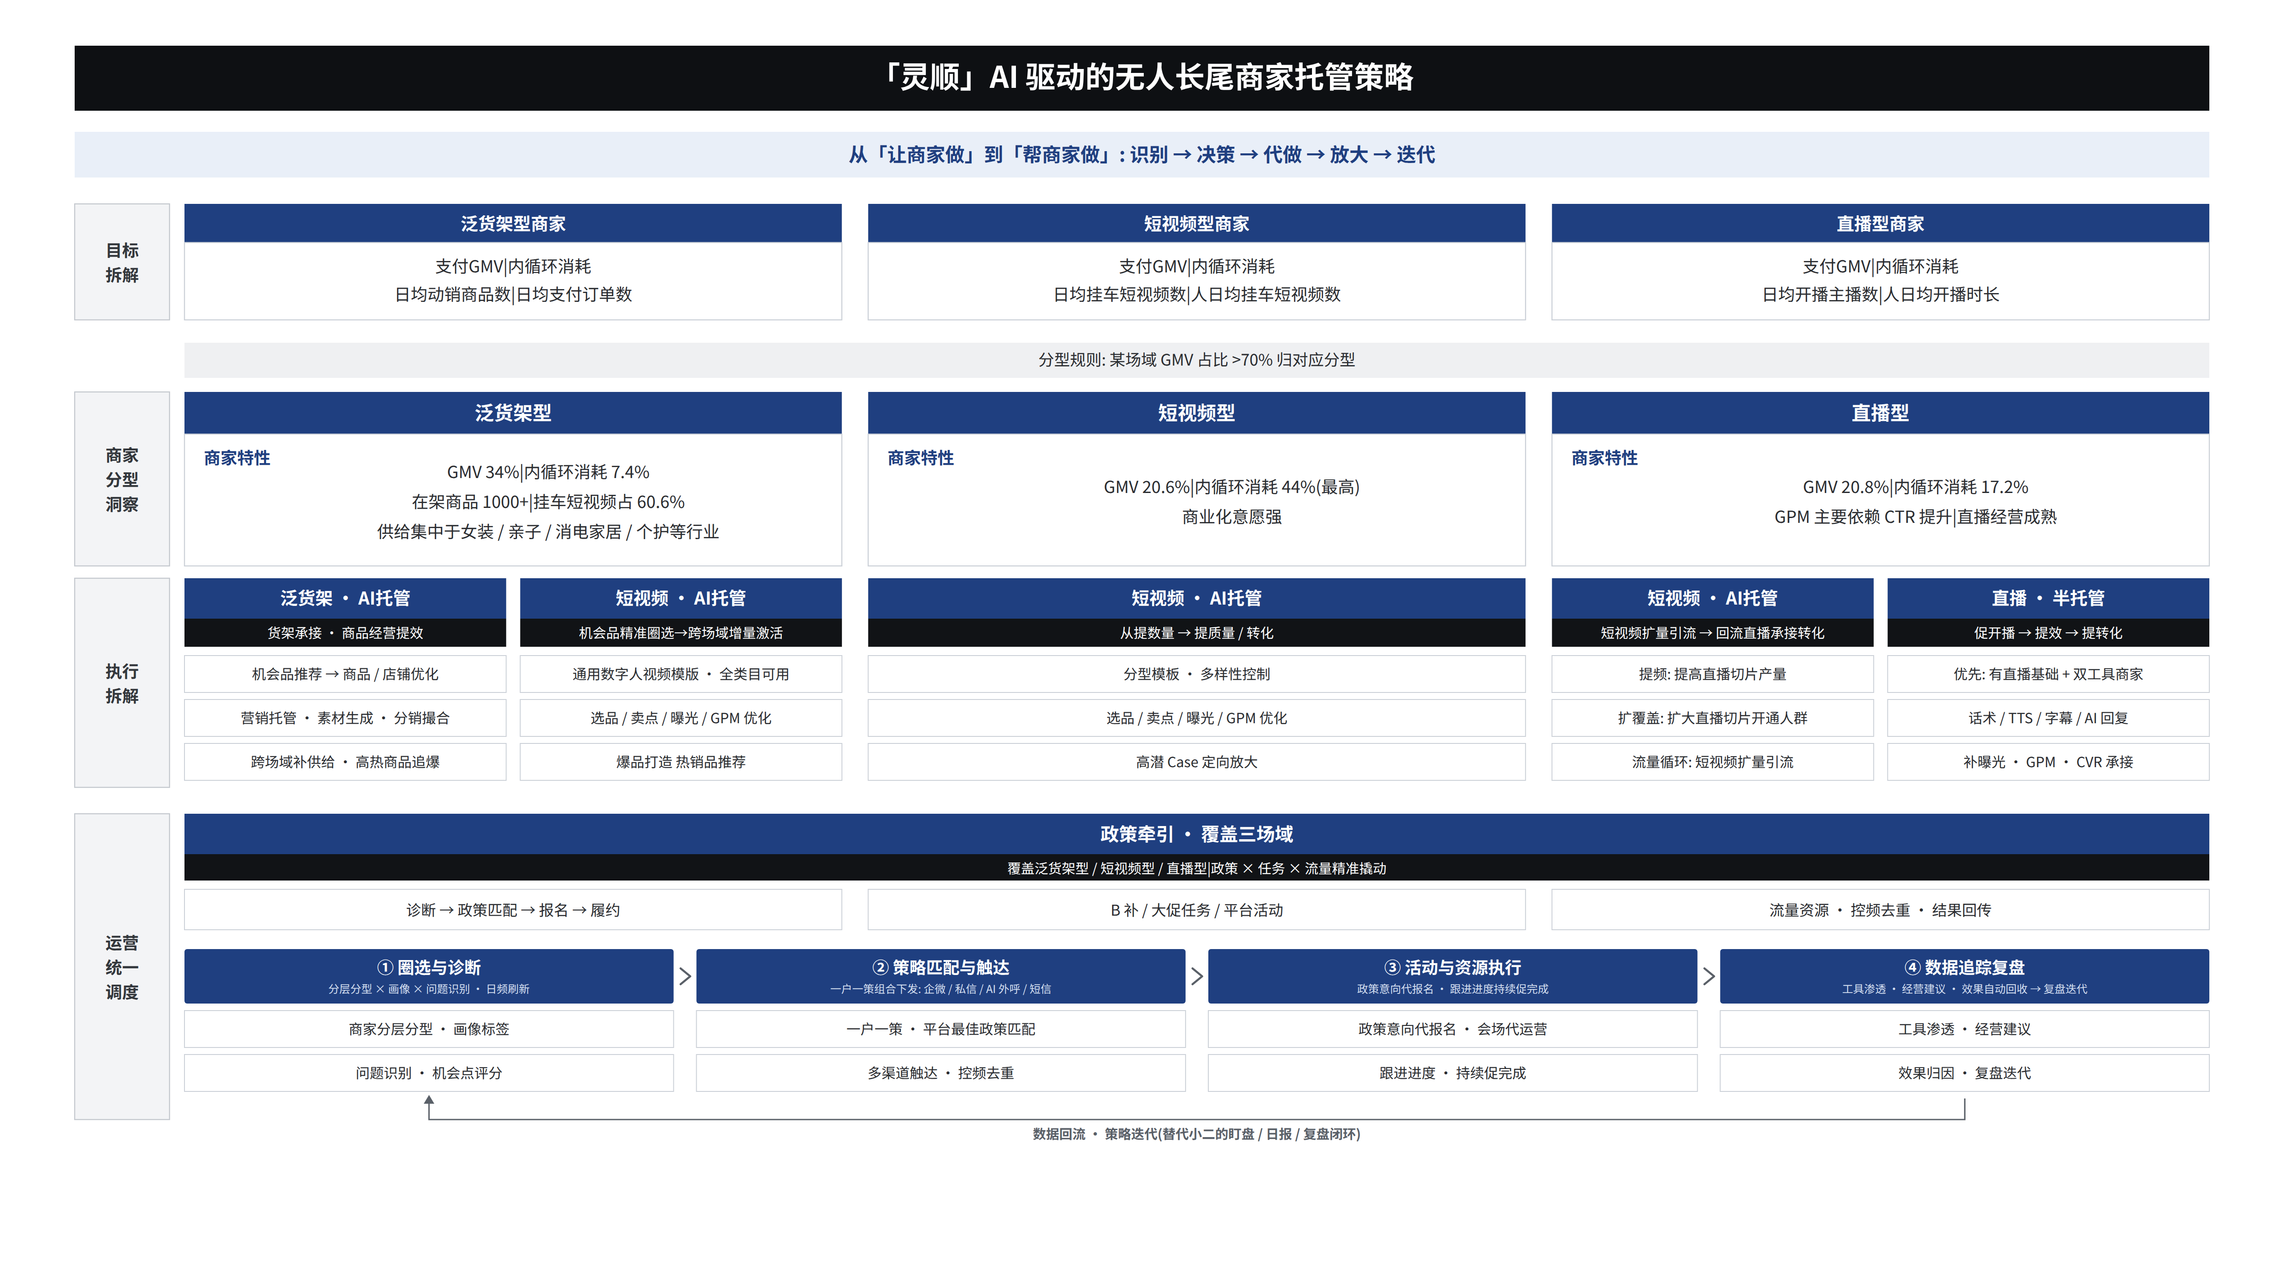
灵顺项目｜实验结论
SHANYU PPT
1.有用：A组日均支付GMV对比基期+37.96%、比B组高15.4pp（DID显著）；勤奋度全面跑赢B组（开播主播数、挂车短视频、动销商品）；分型看直播型和泛货架型显著，短视频型不显著
2.抗跌：大盘下行背景下小A组AI渗透商家GMV仅下滑4.7%，比L0大盘（-7.78%）浅3.1pp。

Slide 7
思考｜做得好的商家长什么样子
四个方面分析
基础画像
经营行为变化
工具使用
结果传导
行业/粉丝/经营时长
实验期vs基期
单工具vs混合
勤奋度提升vs GMV
共性发现
最终策略建议
做得好的商家基期就有经营动作和意愿，AI放大的是已有的经营惯性，而不是凭空造出好商家；真正的从0到1只发生在泛货架型这种供给薄但门槛低的场景
泛货架型优先规模化推全；直播型优先渗透有开播基础的存商；短视频型配合内容质量优化做渗透，整体从"多发"升级为"发好"。
推动的进展：分型结论直接输入H2推全方案，推全按分型分层推进（泛货架优先），"提转化"被列为下一阶段核心策略，监控指标按分型差异化设定。
1
2
3
基期57%商家无发短行为、日动销≤1个，AI帮1.3万商家从0到1建立挂车行为（日发短≥1条占比11.4%→84.3%），勤奋度提升94.2%、GMV正增46%。
渗透商家80%基期日开播超2小时、双工具混合使用87%，勤奋度提升80.6%但GMV正增46%，GMV要靠后链路曝光突破
渗透商家基期发短基础本来就好（日发短>3条占49.5% vs 未渗透26%），AI是在原经营上做补充，瓶颈在工具渗透率和ai模板质量。
01.泛货架型普适性最强
02.直播型适配有基础的商家
03.短视频型部分适配

Slide 8
灵顺项目｜进一步思考
思考：中小商家的三层痛点
O1
O2
O3
方向盲
执行难
反馈缺
不知道自己适合做哪个场域：14.7万无人运营商家里，泛货架型57%基期没发过短视频、日动销≤1件，短视频型82%挤在达人行业、1万粉以上只占26%，直播型有粉丝基础但缺低成本的持续开播能力。
商家连自己该走直播、短视频还是货架都判断不了，且试错成本高。
知道方向也做不好：
1.不会做短视频，AI帮他0到1建挂车行为。
2.直播型不会写话术、做台本AI用TTS、话术生成降门槛。
3.货架型不会介绍产品，AI帮助生成产品素材、详情介绍，进行店铺装修打分给出修改建议。
做了看不到效果，没人告诉他好不好、差在哪
这批商家是"无人运营"的，30天没被企微联系、没访问过商家360，白努力了看不到反馈，就放弃了。
帮商家决策
通过托管替商家做
给商家反馈复盘

Slide 9
主要工作任务
项目二：AI Agent 分析自动化
高频场景Skill化 · 防错校验机制
产出：单次复盘从 3-4 小时压缩到 25 分钟
Q2

Slide 10
AI Agent自动化｜工作总结
当前痛点
解决方案
复盘类报告单次产出要3-4小时，而且周报、日报、大促日报每周每月都要重复出；不同人产出的格式和口径常不统一，每次都要提前对齐。这类有固定分析框架的高频工作，本质是重复劳动。
基于DataAgent的Skill机制，把取数→算贡献度→可视化的链路固化成Skill执行时输入数据周期就能自动跑，把重复的取数分析交给AI做。
勤奋度圈选主播分析报告
818大促日报
达人粉丝UA对
日报业绩达成
最终
1. 梳理高频场景：选出6个有固定分析框架的场景做Skill化。勤奋度圈选周报、818日报、WBR周报、目标测算、大促达成率、DAC分析；
2. 沉淀Skill心得：例如数据来源提取、口径定义、输出格式、需关注ai注意力衰减问题，单个skill不要超过400行，需要进行格式和数据准确性调准等；
3. 建立校验机制：AI自查+人工抽检，GMV、消耗这类关键指标每次肉眼抽查，发现过幻觉数据就回写规则、持续更新Skill。

Slide 11
Agent会撒谎｜每步验证执行进度
问题
原因
解法
AI声称已运行完毕并返回结果
01
01.Plan状态机
针对skill是描述级约束，仅是软约束的情况下可以使用平台级硬约束blockedby依赖阻止跳步。
AI对长上下文注意力衰减
实际上并未调用任何工具，运行流程中的python文件自动计算
02
02.逐步放行检查
模型主动偷懒
设计每步结尾校验产物（文件生成产物可查，内容结构符合预期），核验通过才能自动进行下一步
后续可视化报告与真实数据对不上
03
Skill步骤只有描述级约束
03.禁止虚报
核查运行日志发现agnet运行过程中跳步骤
写死禁止指令，例如：没调write_file为调用不得声称“已保存，每步必须有工具调用。

Slide 12
主要工作任务
项目三：目标测算与常态化大盘分析
Q3过程目标测算下发 · WBR/MBR/818复盘
产出：目标下发业务线；拆解定位大盘结构性问题
Q3

Slide 13
过程指标测算｜为什么要考勤奋度
业务逻辑
精品与达人：人设型商家
靠主播个人 IP 经营
依靠主播个人 IP 直播带货
经营命脉是开播供给
开播供给是 GMV 基础
人在播、播得勤，GMV 才有基础
管理逻辑
GMV 结果目标
下行期结果指标指导不了动作
考勤奋度
最直接、最可管的过程抓手
可日常管理的过程目标
把 GMV 结果目标翻译成过程目标
本质：考勤奋度，就是把 GMV 结果目标翻译成可日常管理的过程目标。

Slide 14
过程指标测算｜测算链路
实际采用
耦合 GMV
效率倒推：行业整体 GMV → 圈选名单真人直播 GMV → ÷ 单小时 GMV → 时长目标
占比 follow Q3TD水平
真人直播 GMV =行业整体支付 GMV × 圈选名单占比
01
单小时 GMV 对齐 Q2-YoY
参考 Q2 季度内趋势，锚定近期同比水平
不耦合 GMV
平推加压：基于现有开播水平往上加压，看开播率、人均开播天数、人日均推流时长
02
倒推时长目标
真人直播时长 = 真人直播 GMV ÷ 单小时直播 GMV
03
口径：全部为有效开播、剔数字人和录播；Q3 测算中进一步剔除了私密直播的干扰。

Slide 15
过程指标测算｜测算链路
行业 | QTD 平推 | Q2 平推
达人 | 90.5% | 92.3%
精品 | 87.1% | 92.5%
怎么验
算出时长目标后，用 QTD 和 Q2 数据各平推一版，交叉验证目标合理性，两版互相印证、卡出完成率区间。
结论
对人设型商家就是要多播，高标准是主动施压、传导管理意图。
达成复盘（截至 9/30）：达人 QTD 达成 86.71%、精品 83.74%，相对位置和量级与测算一致，表明目标压力方向对。
目标测算与大盘常态化分析 ｜ 3 / 3

Slide 16
电商常态化经营分析
供给
好商品 · 好商家 · 持续供给
流量
更多曝光 · 更高效率 · 精准匹配
用户
更多用户 · 更高价值 · 长期经营
动销商家与店效
• 动销商家规模
• 单店产出效率
曝光与 GPM
• 整体曝光规模
• 单位曝光价值（GPM）
规模与价值
• 用户规模
• 用户单体价值（频次、客单价）
经营勤奋度
• 上新与商品运营
• 商家运营动作
流量入口及转化效率
• 各流量入口规模
• 从曝光到点击、下单的转化效率
客群结构及分层流转
• 新老客结构
• 各客群分层及流转
排查流程
1 发现下滑环节
2 定位下降指标
3 下钻具体类型
4 定位具体问题
目标测算与大盘常态化分析 ｜ 3 / 4

Slide 17
供给侧 ｜ 从商家规模到经营勤奋度
GMV = 动销商家数 × 商家店效
动销商家数 = 商家数 × 动销渗透率
细分
维度
品类
行业
大场 / 底场
商家分层
开播主播数
人日均推流时长
挂车短视频数
上架商品数
经营勤奋
度指标
哪类指标降幅最大、贡献度最高？
是否集中于某个行业、某类商家或头部主播？
定位问题：哪个类型的哪个指标降幅最大、贡献度最高，具体是不是某个行业、某类商家、某些头部主播出了问题。
目标测算与大盘常态化分析 ｜ 1 / 4

Slide 18
流量与场侧 ｜ 从曝光到转化效率
GMV = 曝光 × GPM → GPM = CTR × CVR × ARPPU × 1000
场域
内容场
泛货架
转化情况
曝光
点击
进入
GPM
来源
自然流量
商业化流量
非商业化流量
粉丝流量
非粉流量
页面
关注页
非关注页
单列发现页
双列发现页
哪个入口或哪类流量的曝光、GPM 下降？
目标测算与大盘常态化分析 ｜ 2 / 4

Slide 19
用户侧 ｜ 规模与价值到行为质量
GMV = 活跃用户数 × ARPU
GMV = DAC × ARPPU
ARPU = 活跃人均单量 × 单均价
1 规模 vs 价值
2 客群结构
3 购买频次分层流转
4 行为质量
活跃买家数：观察是否下滑
ARPU：观察是否下滑
判断是规模下滑还是价值下滑？
新客：首次购买的新用户
老客：长期活跃的存量用户
回流客：曾购买后再次回购
对比：补贴拉来的新回用户 ⇄ 自然增长的高质量老客
分购买频次高频：盯跃迁率 / 降频率 / 流失率
判断是否存在高频用户流失、中间层下沉、低频层提升
复购率：观察用户复购情况
购买宽度：购买类目数、卖家数
对比两类用户：补贴用户 VS 非补贴用户
高频老客流失？
补贴退坡后新客减少？
中间层降频？
目标测算与大盘常态化分析 ｜ 4 / 4

